Slide 1
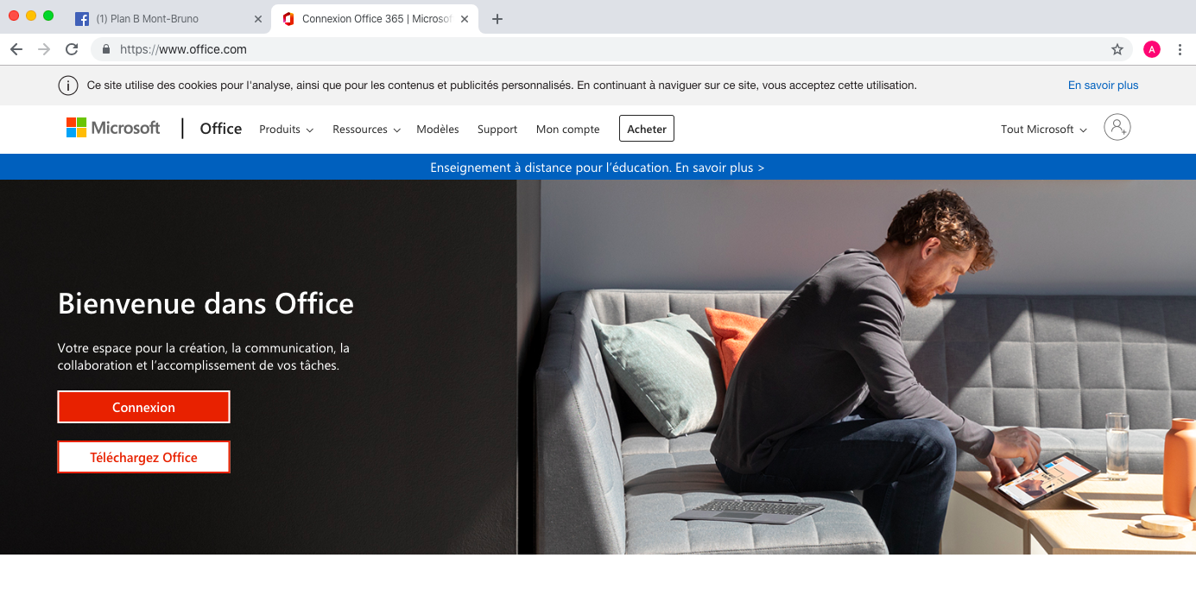
Connexion sur Office 365
Écrire dans la barre de recherche
www.office.com
Cliquez sur : Connexion

Slide 2
Écris ton adresse courriel de l’école et clique sur connection Rappel: prénom.nom@eleve.csp.qc.ca
Tu seras dirigé vers l’accès de la CSP.

Slide 3
Écris ton mot de passe et clique connexion (Habituellement 4 lettres et 3 chiffres) Si tu l’as oublié, on peut le retrouver pour toi! Adresse-toi à un de tes enseignants.

Slide 4
Tu auras probablement quelque chose qui ressemble à ceci. Clique sur ”TEAMS”

Slide 5
Si tu ne vois pas, clique sur les 9 petits points en haut à gauche et tu trouveras TEAMS

Slide 6
Voici la plateforme “TEAMS”. Je te suggère de la télécharger sur ton bureau d’ordinateur en cliquant complètement en bas à gauche.

Slide 7
Conversation:
Possibilité de communication individuelle avec votre enseignant.
Accès à l’ensemble de tes cours.
Il se peut que tes dérogations soient dans la liste.
Suivi des travaux donnés par les enseignants.
Si travaux il y a!
L’horaire des enseignants s’ils donnent des cours!

